Slide 1

通过生成模型的潜在空间探索实现自监督照片上采样
Self-Supervised Photo Upsampling via Latent Space Exploration of Generative Models
答辩人：刘艳祥
导师：吕行军
专业：计算机科学与技术

Slide 2
THE MAIN CONTENTS
01
摘要
04
结论
02
介绍
05
参考文献
03
PULSE实现过程

Slide 3
1
第
部分
摘要

Slide 4
01
摘要
单个图像超分辨率输出的主要目标是从一个低分辨率图像输出构建一个高分辨率图像输出，
但是呢对于图像分辨率的转化，很多采用的是，在监督下，训练对象会测量计算低分辨率图片和高分辨率图片之间的平均像素距离，但是呢求平均就意味着让原本值临近的像素点，在平均后，差异更加小，就会导致局部模糊。
基于此文章使用GANS模型和PULSE算法基于创建真实的高分辨率图像按比例正常缩小的处理图像方法
它是一种完全的自我监督，省略了在数据库训练模型。这种方法不是从低像素输入慢慢的添加细节，而
是搜索缩小到原始图像，通过“缩小规模的损失”来形式化输出，保证输出的图像是真实可靠的。文章
展示了大量的实验结果，证明这个方法在处理面部图像是有效的。
The main goal of single image super-resolution output is to build a high-resolution image output from a low-resolution image output. However, for the conversion of image resolution, many use that, under supervision, the training object will measure and calculate the average pixel distance between low resolution pictures and high-resolution pictures. However, averaging means making the pixel points close to the original value smaller after averaging, which will lead to local blur. Based on this, this paper presents an image processing method based on creating a real high-resolution image and reducing it normally in proportionIt is a complete self-monitoring, omitting the training model in the database. Instead of slowly adding details from low pixel input, this methodIt is to search and reduce to the original image, and formalize the output through "loss of reduced scale", so as to ensure that the output image is true and reliable. articleA large number of experimental results show that this method is effective in processing facial images.

Slide 5
2
第
部分
介绍

Slide 6
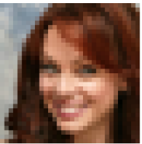
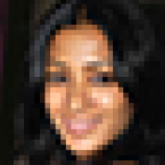
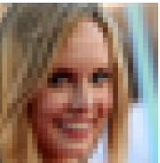
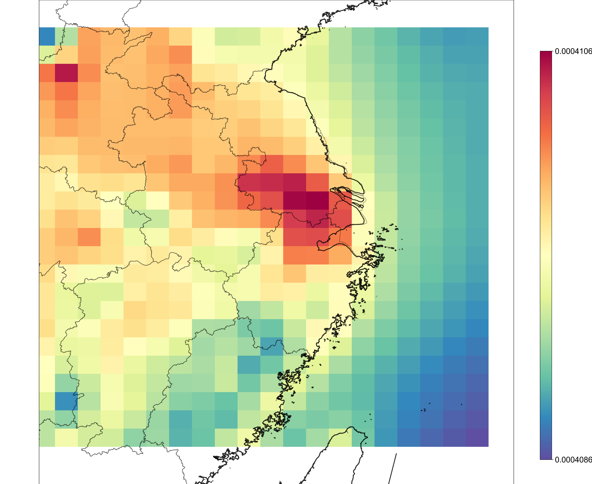
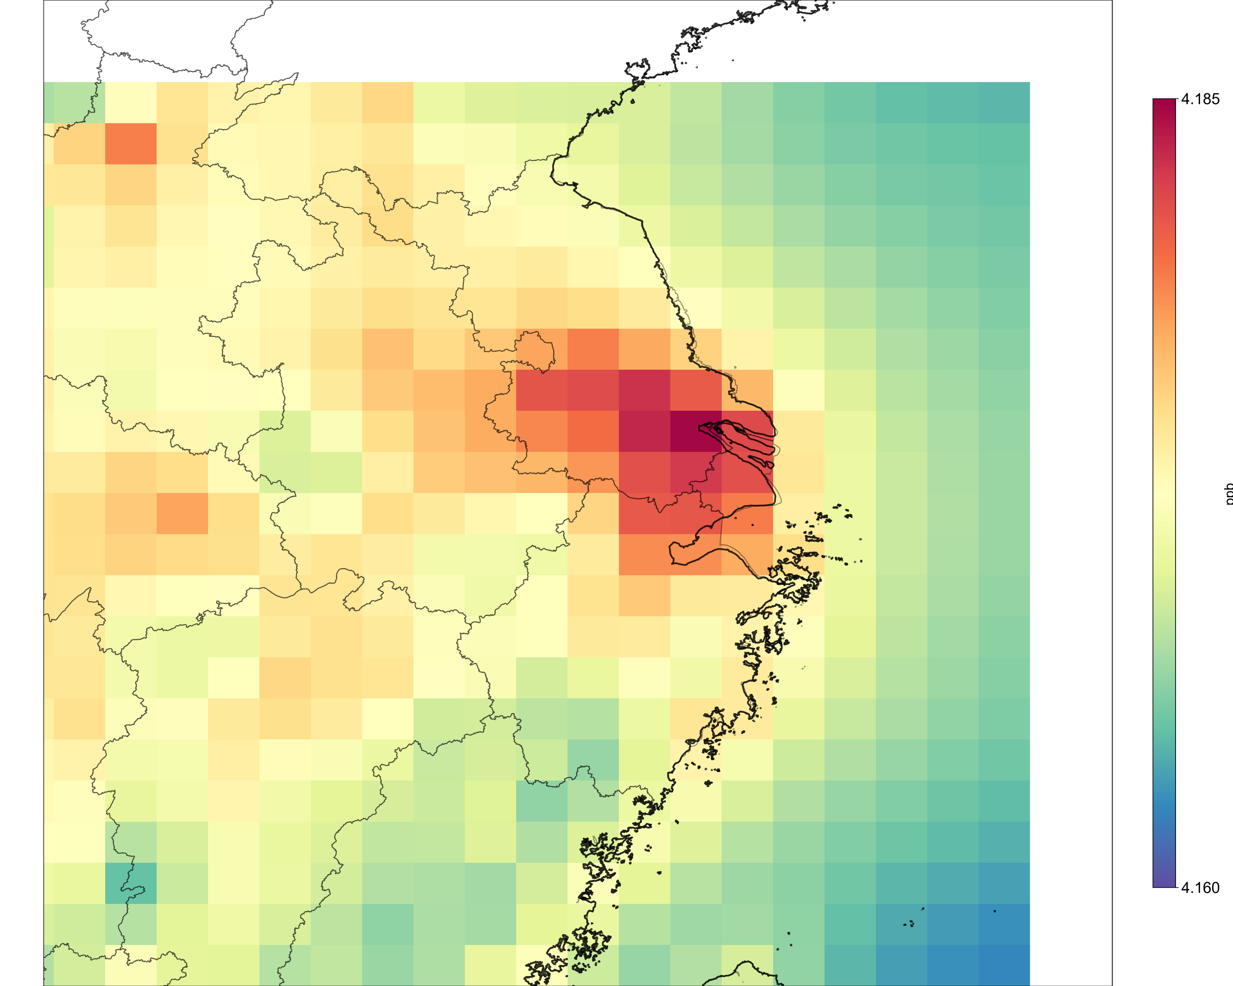

02
介绍
人像识别
医学
让模糊得人像更加清晰
远程分析病例
01
03
气象图
电子科技需求
全球某种气体的分布
02
04

Slide 7
3
第
部分
PULSE实现过程

Slide 8
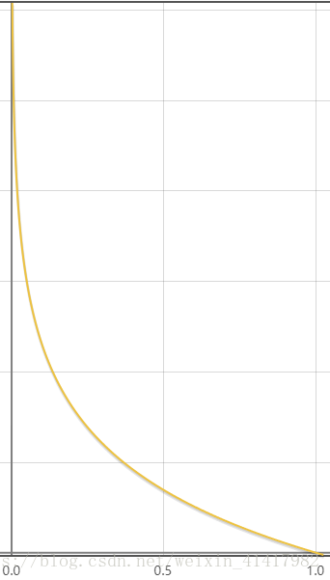

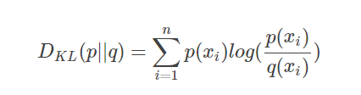
03
如何实现
01-降低损失度输入图像
在此框架中，着重关注的是生成的SR图像的质量，SR(生成图像)应该对应于LR(低像素图像)，通过缩小损失在实现图像输入
损失函数：交叉熵(预测输入图像属于某一样本的概率)，首先熵和信息量成正比
信息量的定义如下：
相对熵:两个概率分布P(真实样本分布)和Q(预测样本分布)差别的非对称性的度量
TITL

Slide 9
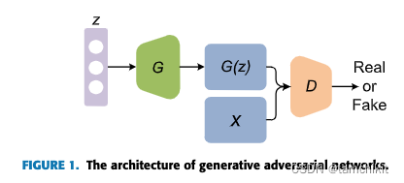

03
如何实现
02-潜在空间探索
使用GANS模型创建一些潜在空间，不管架构如何，调用生成器G，让潜在空间为L，让G的图像满满接近SR，并且可以找到一个潜在的向量Z无限接近于SR
GAN模型有两个部分组成:生成器G和判别器D
GAN函数模型：
首先是maxD，意思是使得判别器能在最大概率处理样本，而生成器G的目标则是使得损失最小。

Slide 10
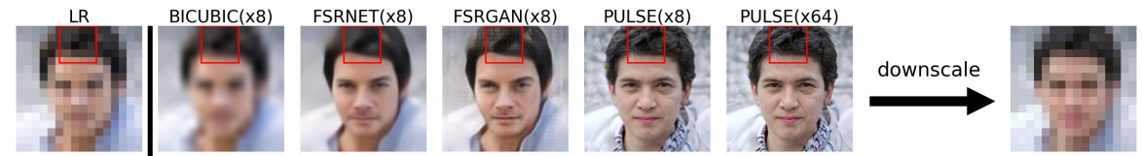
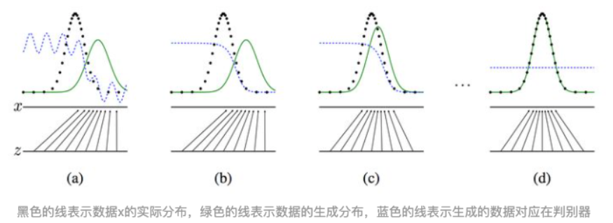
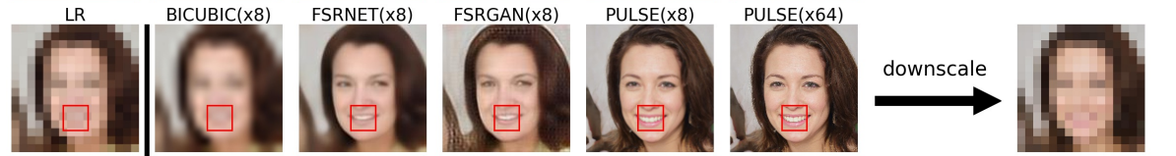
03
如何实现
03-数据处理
在高分辨率人脸数据集CelebA HQ上进行实验，从16×16到128×128分辨率的图像转化为1024×1024分辨率图像，并且和在FFHQ上训练的自我监督方法进行比较，但是两者午法生成一般性的结果，并且在测试时容易产生模糊和扭曲。

Slide 11
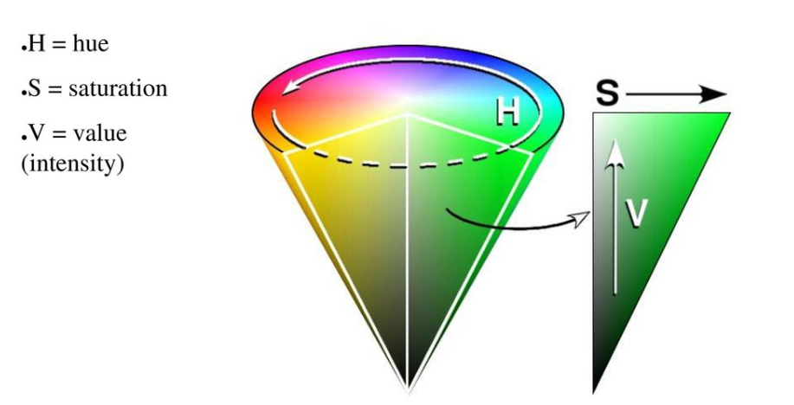
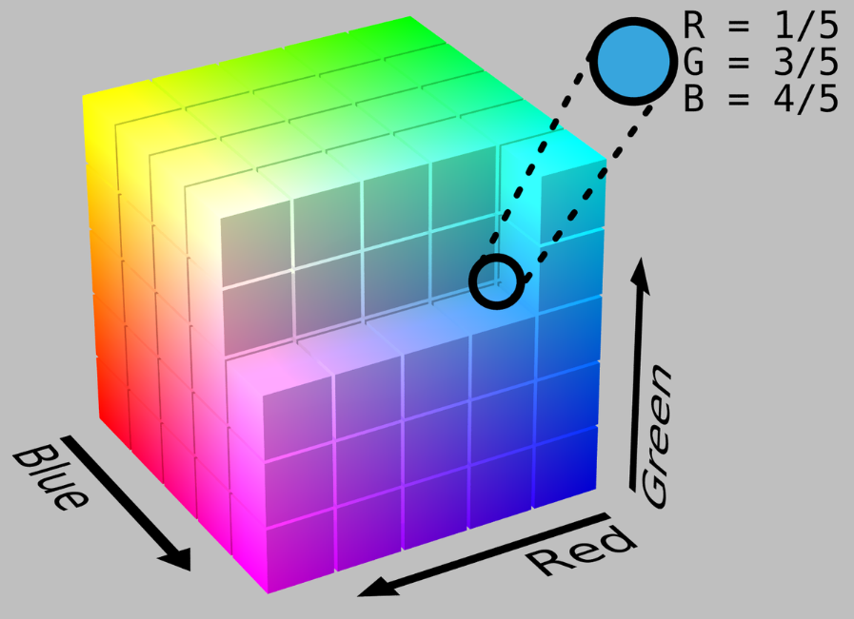
03
如何实现
影响因素
性别,年龄，种族，肤色，其他因素包括
拍摄照片背景，拍摄灯光，发型，姿势，角度等
输入图像色彩空间不同
Rgb hsv yuv等等

Slide 12
4
第
部分
总结

Slide 13
04
总结
建立的这个图像处理方法，是为以后超分辨率方法开辟的一条路径。并且这个方法通过降低尺度损失来评估输入低分辨率图像的真实性。说明在低分辨率或者模糊的图像中仍然可以进行人脸识别，因为这个算法可以正确缩小照片的分辨率
领域扩展
思考
医学天文学等能得到更见清晰的照片
利和弊。。。

Slide 14
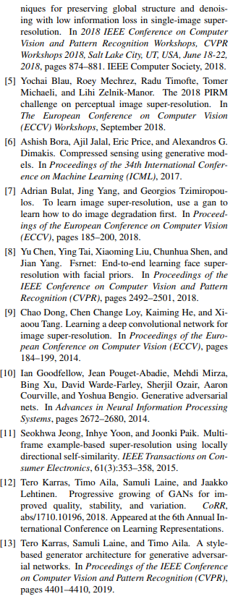
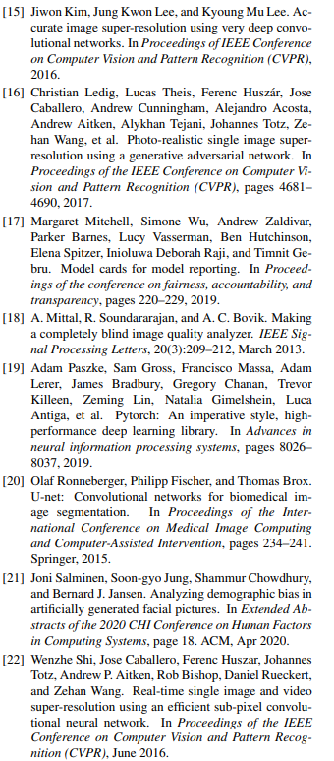
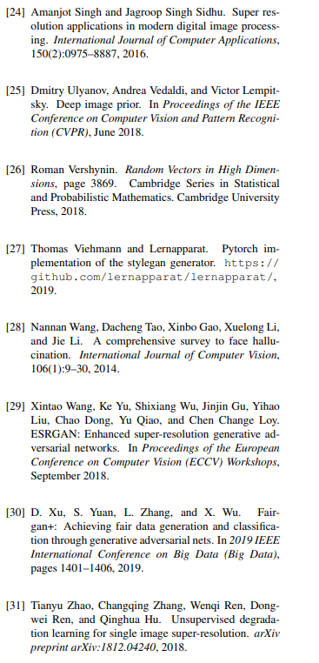
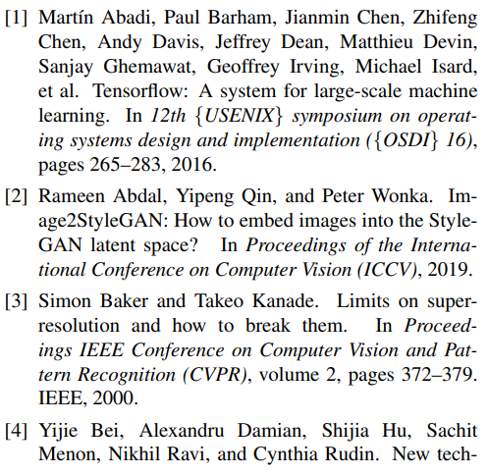
05
参考文献
0

Slide 15
谢谢您的观看与聆听
答辩人：刘艳祥
导师：吕行军
时间：2022/05/27

